Slide 1

TOURISTPLAN: Tu Aventura en Colombia
Descubre y reserva planes turísticos en Colombia de forma fácil y segura. Tu próxima aventura está a un clic de distancia.
Integrantes:
Juan Pablo Ramirez - Johany Castro Preciado - Jhon Alexander Pinto - Edwin Mauricio Herrera - Heriberto Tirado Pinzon

Slide 2
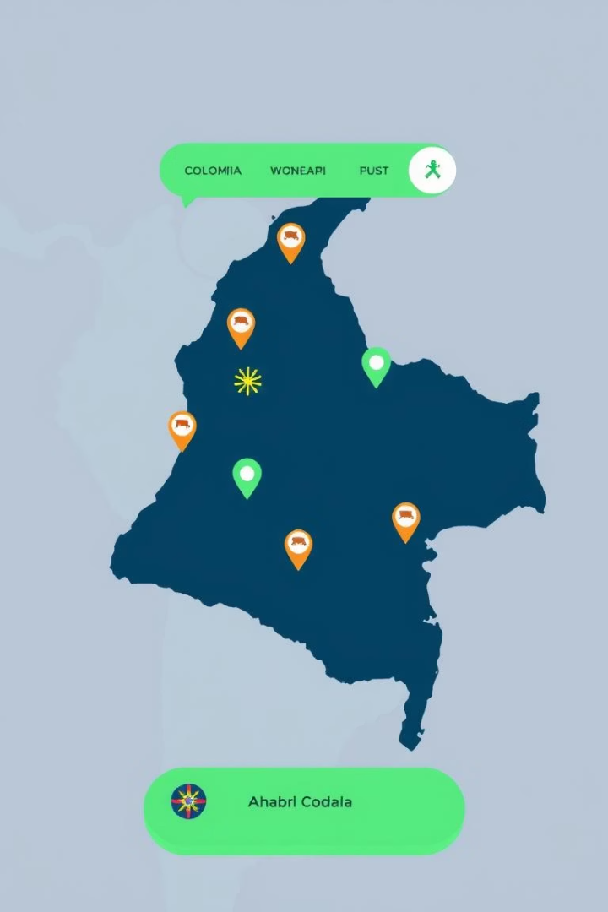




Funcionalidades Clave
Autenticación Segura
Registro e inicio de sesión protegidos con NextAuth.js.
Exploración y vista detallada de Planes
Descubre planes turísticos integrados con api-colombia.
Sistema de Reservas
Reserva tus planes de forma sencilla y rápida.
Seguridad Robusta
Implementación de prácticas estándar de seguridad web.

Slide 3







Tecnologías Utilizadas
Next.js
PostgreSQL
Docker
Framework para frontend y backend.
Base de datos con Prisma ORM.
Contenerización para despliegue.
GitHub Actions
SNYK
TAILWIND
SAST TEST
Estilos
CI/CD automatizado.

Slide 4





Integración y Despliegue Continuo (CI/CD)
Pruebas Automatizadas
Análisis de Seguridad
Despliegue Automático
Metodologia AGILE
Ejecutadas en cada Push y Pull Request.
Calidad de código garantizada.
A entornos de staging y producción.
uso de tablero para organizacion

Slide 5

Seguridad del Proyecto
Protección Integral
Análisis de Vulnerabilidades
Contra ataques comunes como XSS y CSRF.
Con GitHub Code Security y Snyk.
Evaluación de Riesgos
Utilizando el estándar CVSS 4.0.

Slide 6
Arquitectura del Proyecto
El diseño del proyecto se explica a través de diagramas UML.
Casos de Uso
Despliegue
Paquetes
Base de Datos
Interacciones principales del usuario.
Arquitectura física del sistema.
Organización del código fuente.
Estructura y relaciones de entidades.

Slide 7

Next.js y Server-Side Rendering (SSR)
Next.js permite construir aplicaciones web altamente optimizadas con SSR.
1
SSR Predominante
Navegación funcional sin JavaScript.
2
Módulos de Usuario
Login, registro y reservas operan sin inconvenientes.
3
Limitación de Paginación
Requiere JavaScript para hooks de cliente.

Slide 8
Herramientas de Seguridad en Next.js
Amazon Q Review
Escanea código en busca de vulnerabilidades.
Dependabot Alerts
Identifica vulnerabilidades en librerías.
GitHub Code Security
Busca malas prácticas y sugiere remediaciones.
GitHub Scan Secrets
Detecta información crítica en archivos.
Snyk
Clasifica vulnerabilidades por criticidad.

Slide 9






Workflows CI/CD para Calidad
SAST-Snyk
Análisis de seguridad estático para vulnerabilidades.
CI (Integración Continua)
Verifica calidad de código, compila y chequea tipos.
Reporte HTML
Genera informe de resultados de seguridad.

